Slide 1
EXPLICACIÓN ETIQUETAS TITLE, RUBY, BDO, SUB, CENTER
ING ANTONY BOTELLO
REALIZADO POR: RAÚL ORLANDO GARCÍA PINZÓN
ADSO 2498872

Slide 2
CONTENIDO
TITLE
RUBY
BDO
SUB
CENTER

Slide 3
TITLE
Esta etiqueta es usada para dar Título/Nombre a cualquier página web.
EJ:
Resultado:

Slide 4


RUBY
La etiqueta Ruby especifica un rubí anotación.
Ruby anotaciones son utilizadas para Asia Oriental tipografía, para mostrar la pronunciación de caracteres de Asia Oriental o en este caso el significado de algo.
EJ:
Resultado:

Slide 5


RB Y RT
RB: Vendría siendo la palabra a la que se le va a dar un significado, en esté caso
RT: Vendría siendo el significado de la palabra, en esté caso

Slide 6
BDO
El elemento HTML bdo permite a los autores anular el algoritmo bidireccional para fragmentos específicos de texto. Lo que básicamente hace es especificar la dirección del texto en su contenido mediante el atributo "dir“.
EJ:
Resultado:

Slide 7
SUB
El elemento HTML sub hace que su contenido sea representado como subíndice. Los subíndices son usualmente representados con un tamaño de fuente menor y un poco más abajo que el texto normal. Puede ser útil en algunas ciencias como, por ejemplo, la química.
EJ:
Resultado:

Slide 8
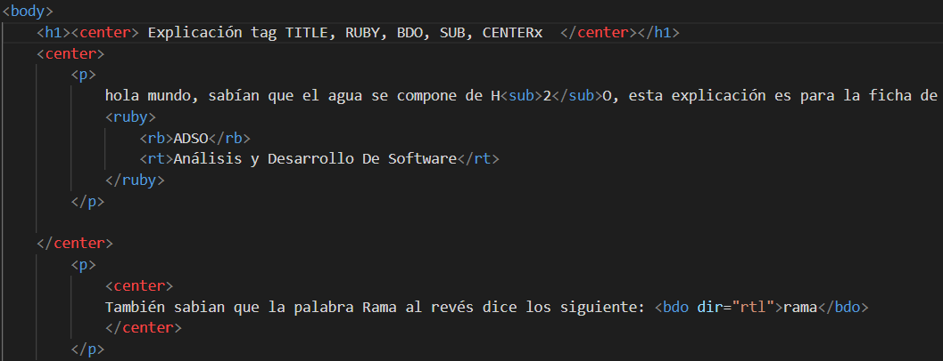
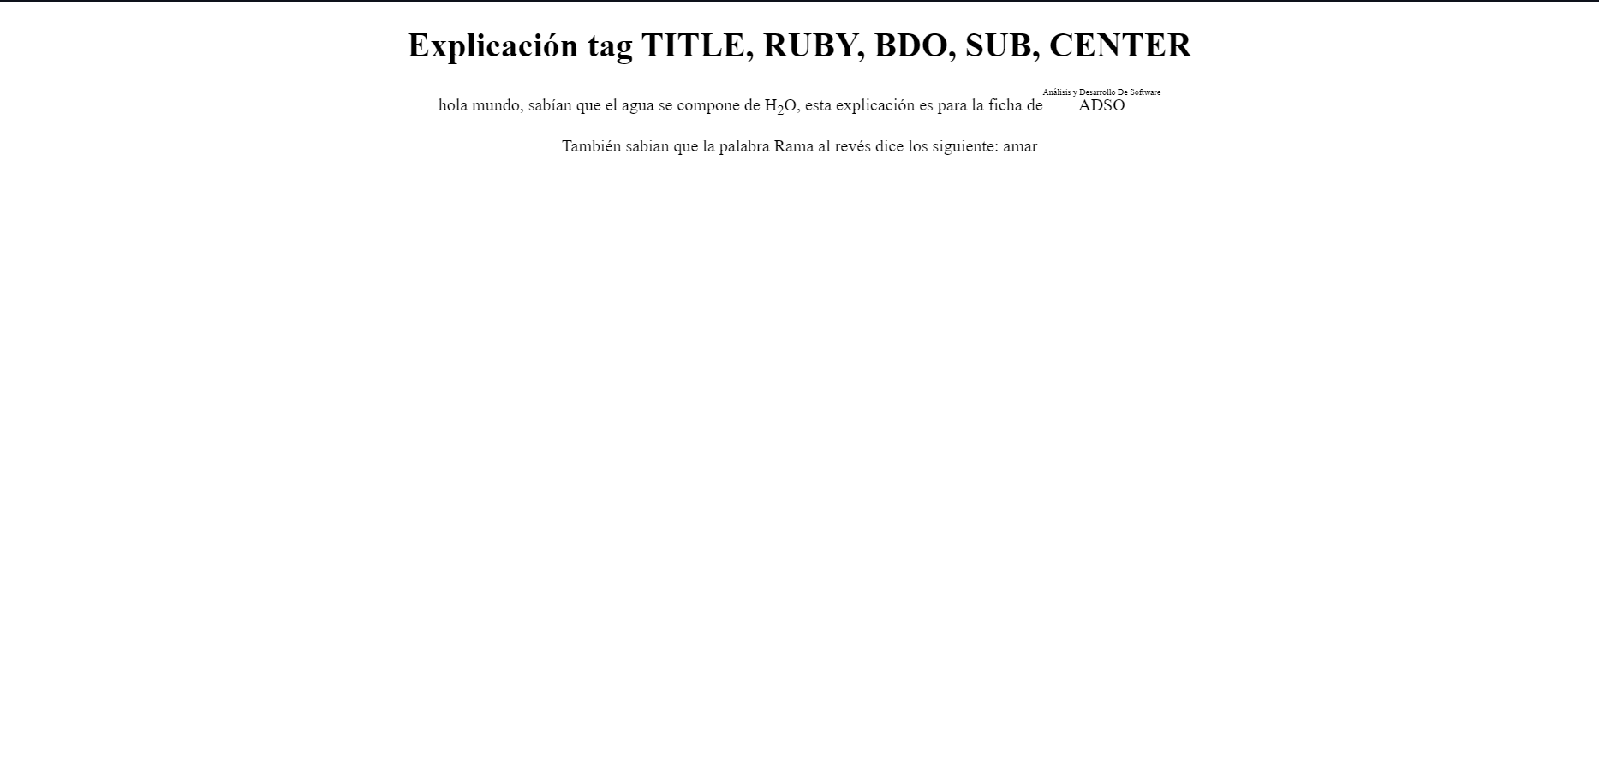
CENTER
Esta etiqueta HTML funciona para poder centrar cualquier texto dentro de una página web
EJ: Resultado:
Las imágenes utilizadas fueron tomadas de un ejercicio en Visual Studio Code

Slide 9


